Slide 1
Progress Update
Enno Belz
21.04.2021

Slide 2
Themen
Distanzmatrizen auf VM berechnen
Aus ‚kleinen‘ Distanzmatrizen UMAP + Louvain Community Detection
Paper

Slide 3
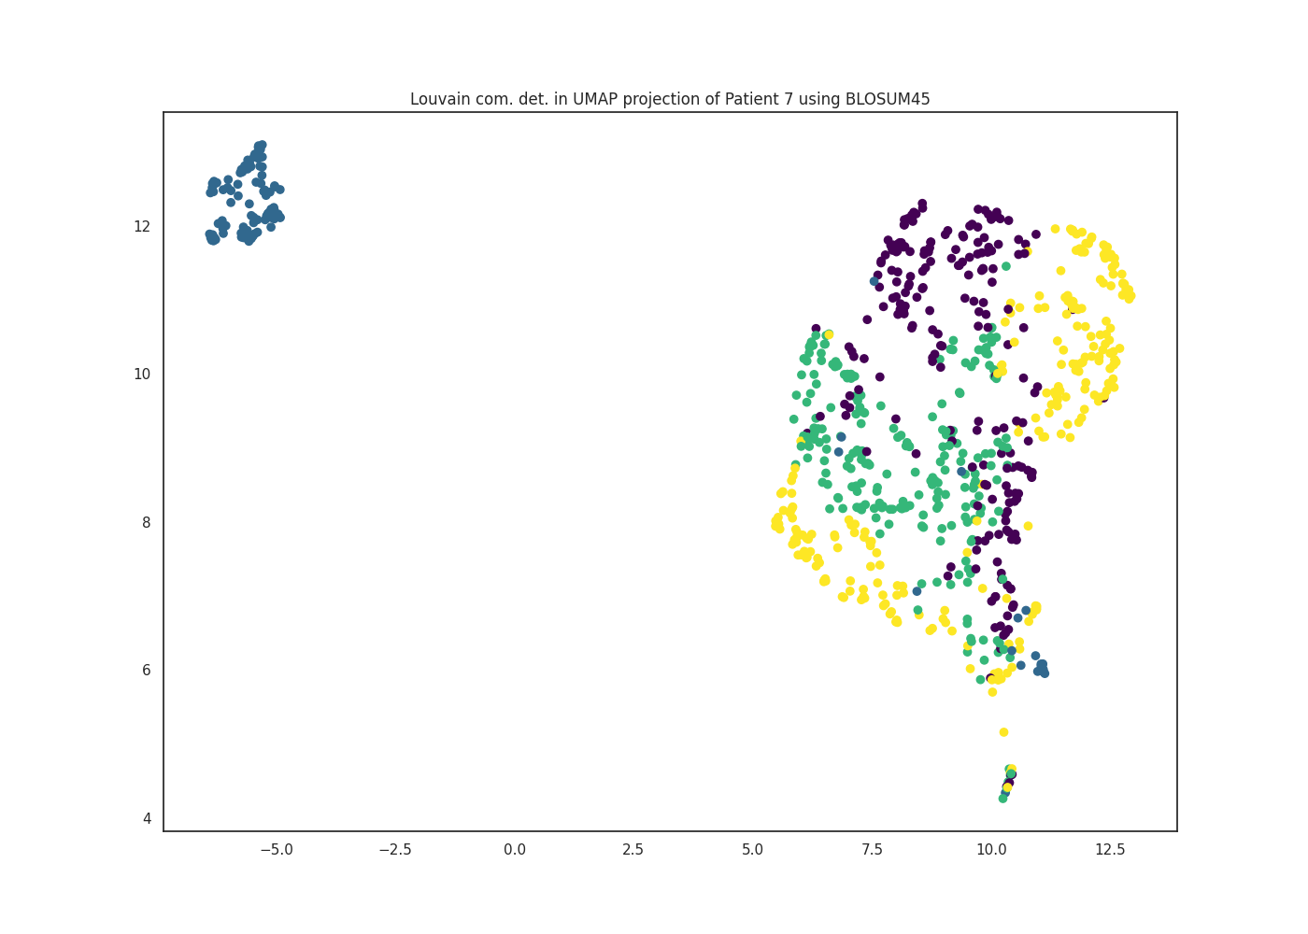
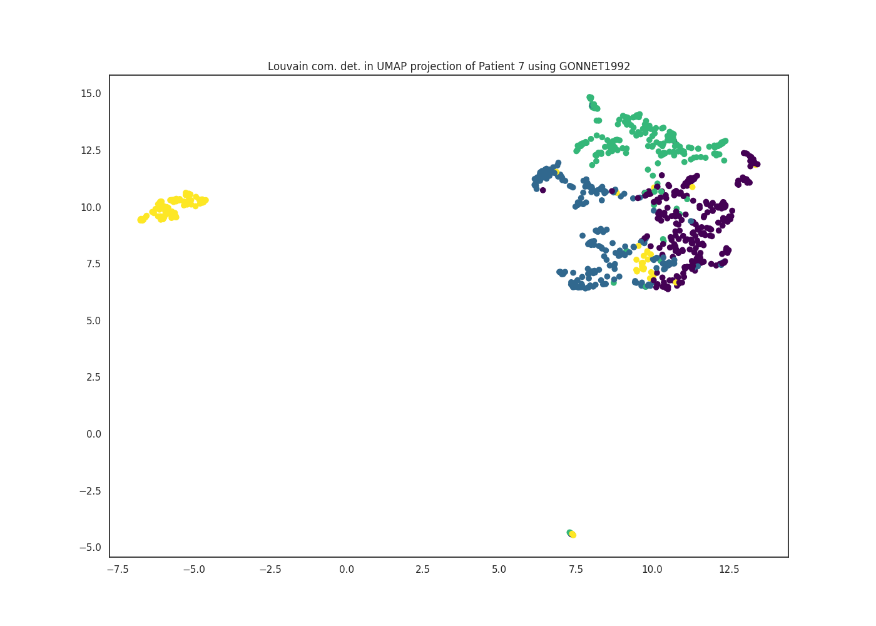
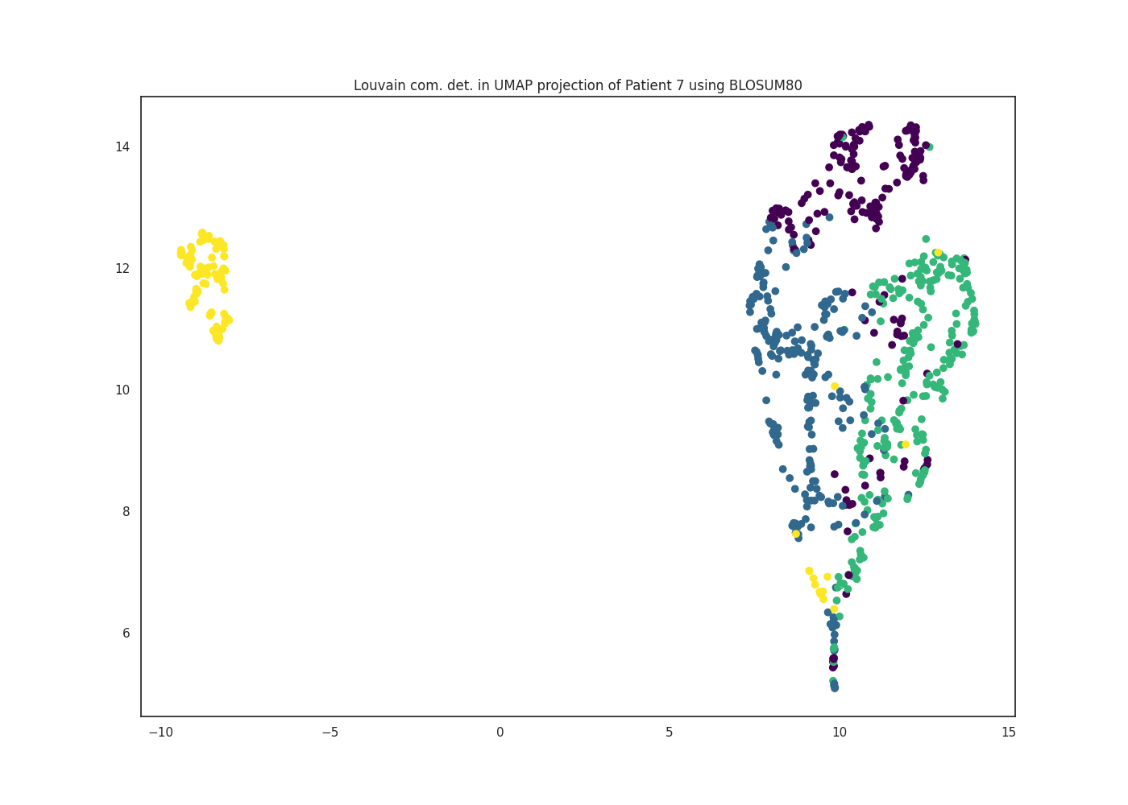
Patient 7

Slide 4
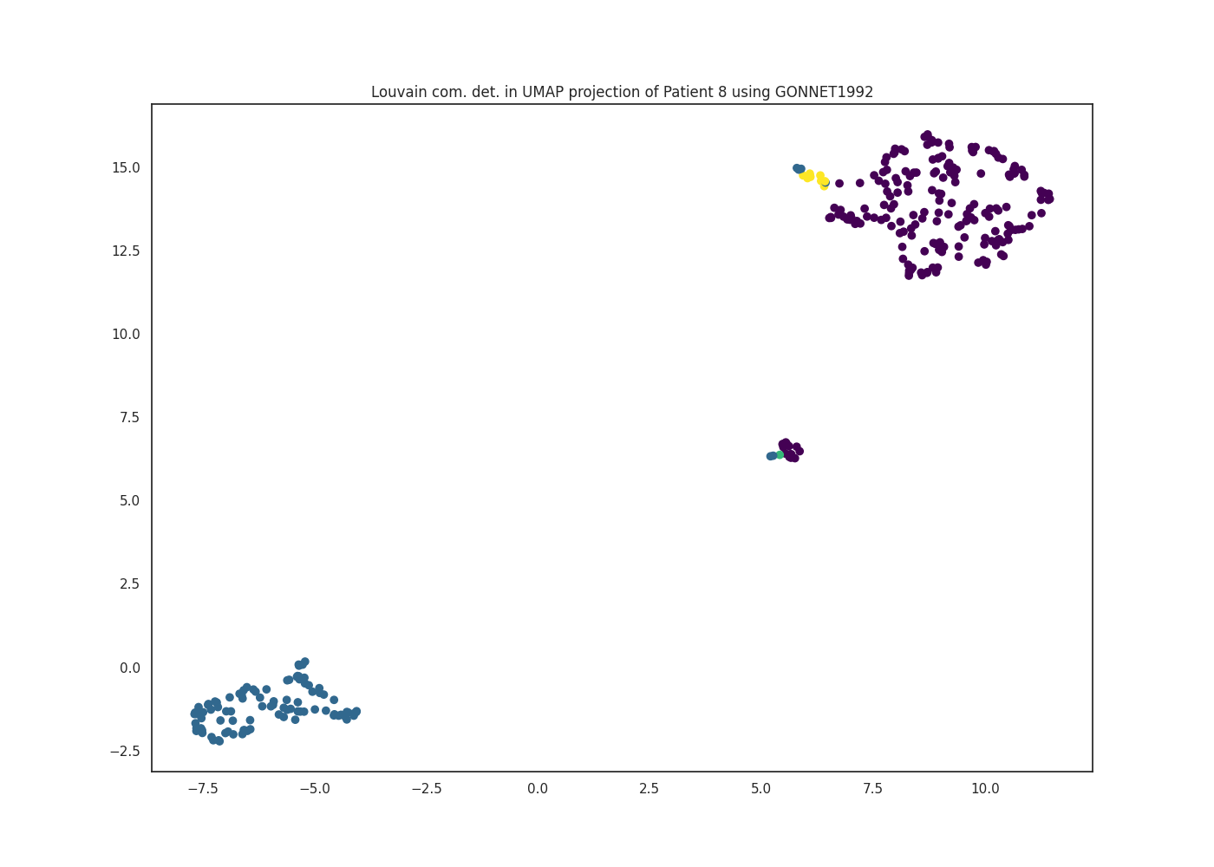
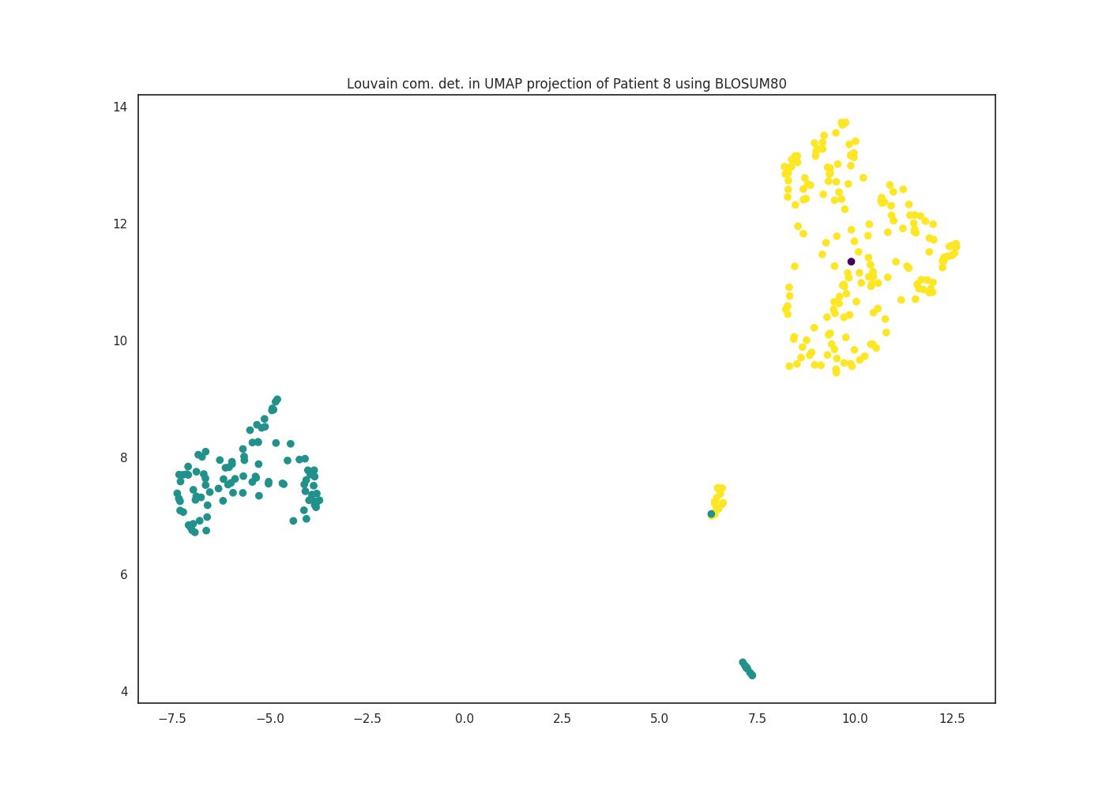
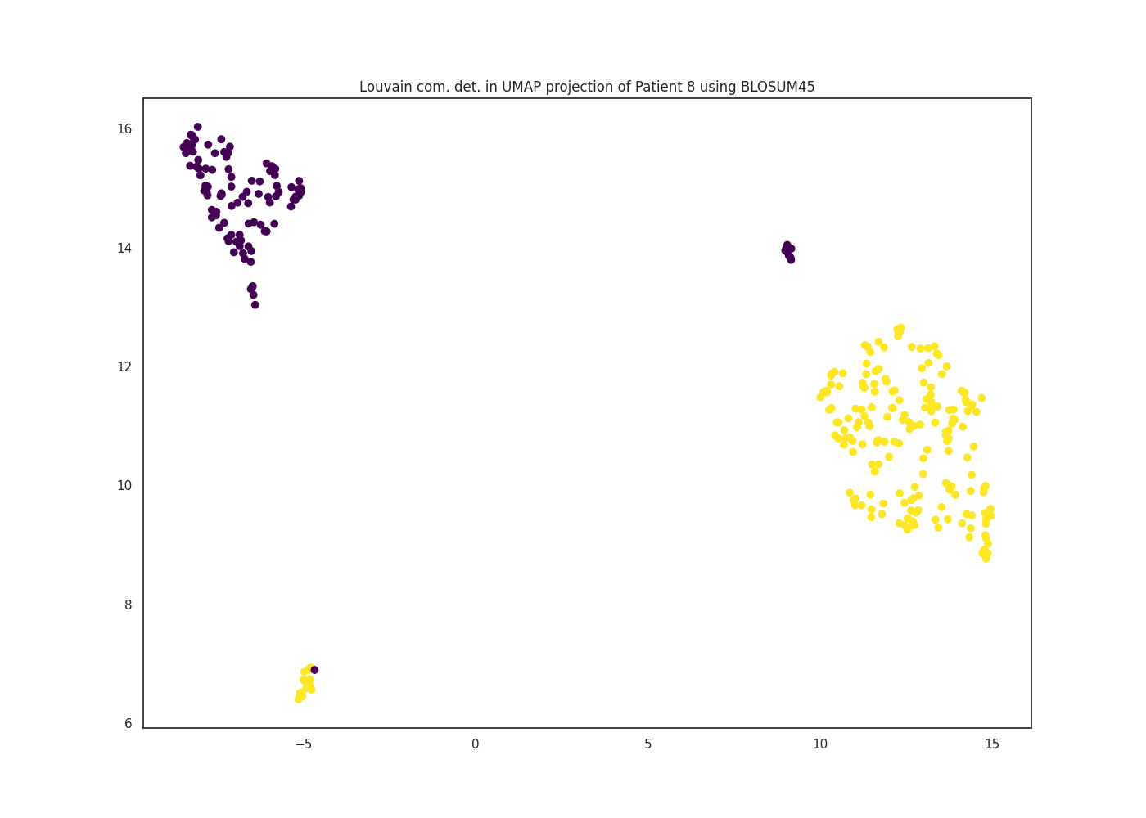
Patient 8

Slide 5
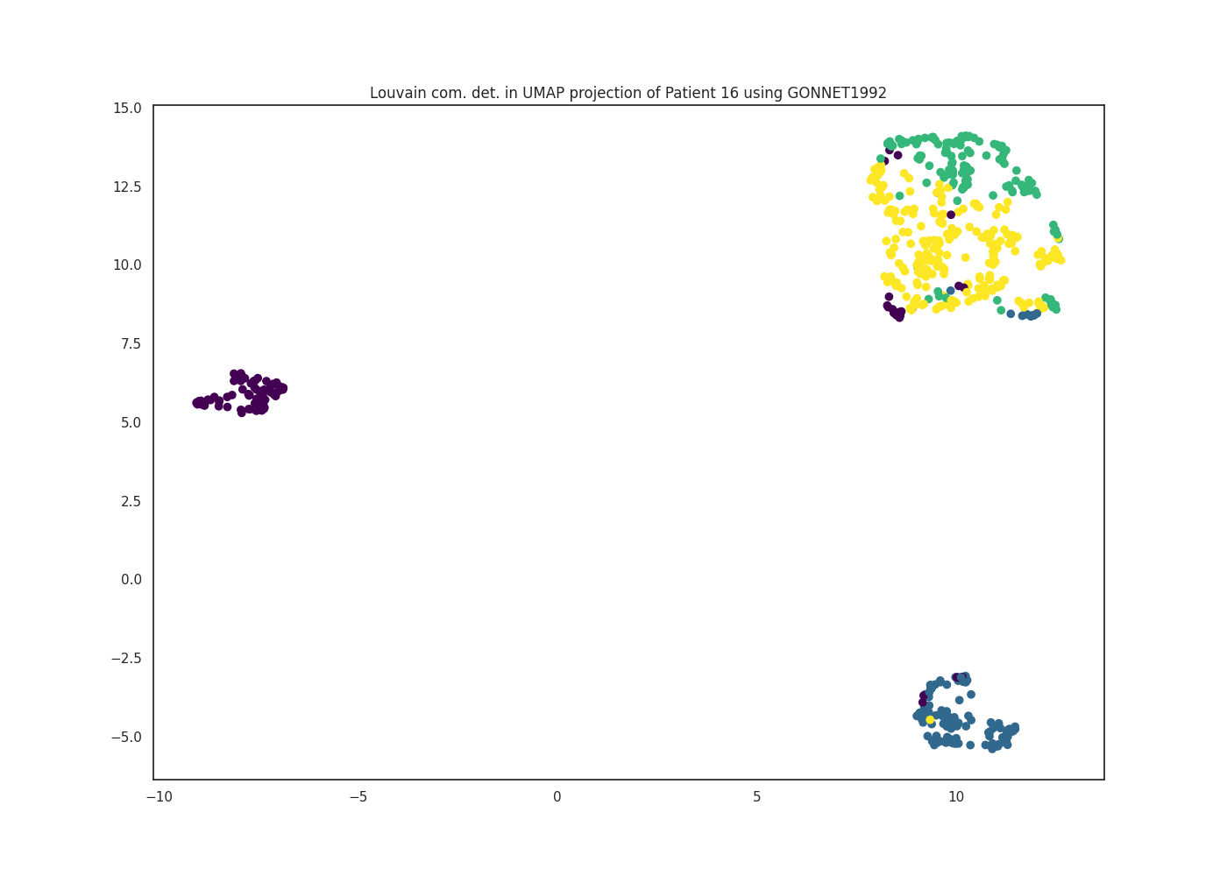
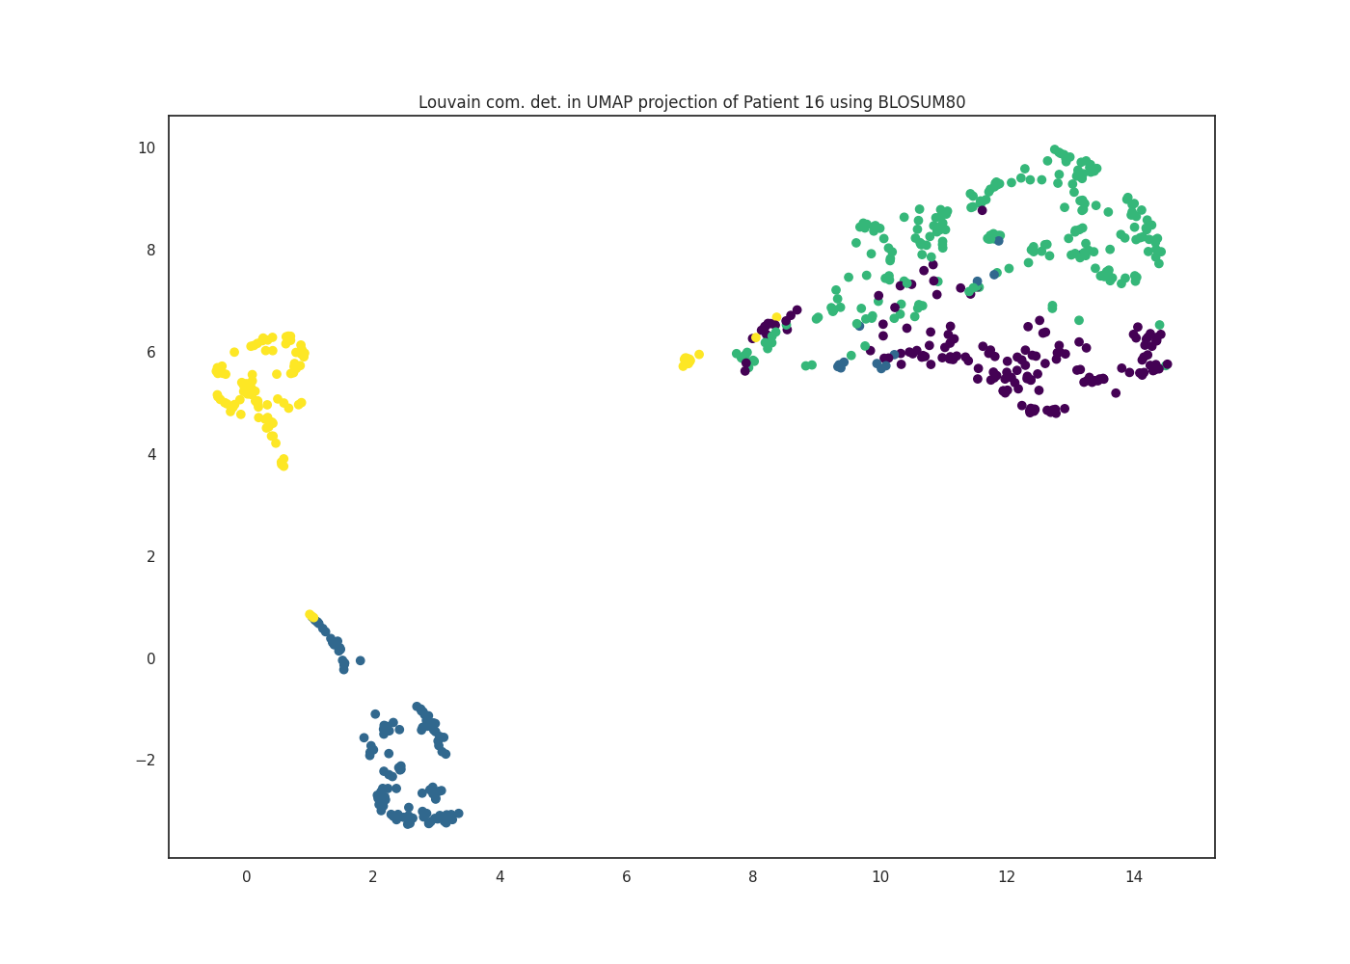
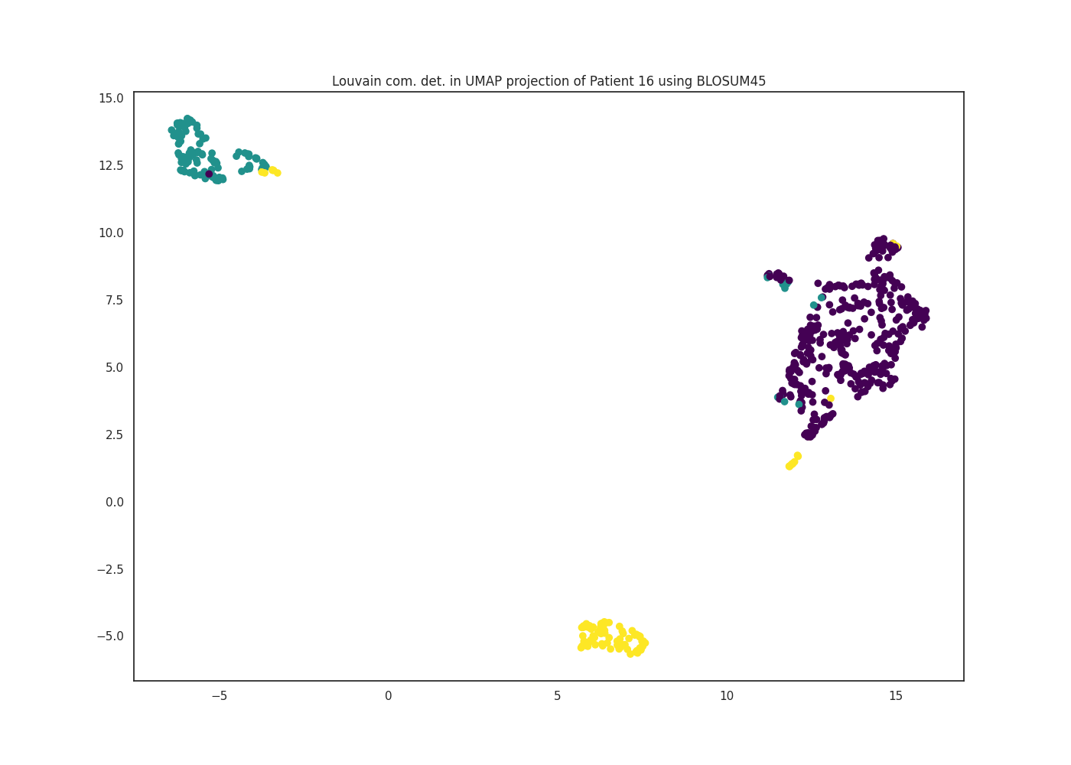
Patient 16

Slide 6
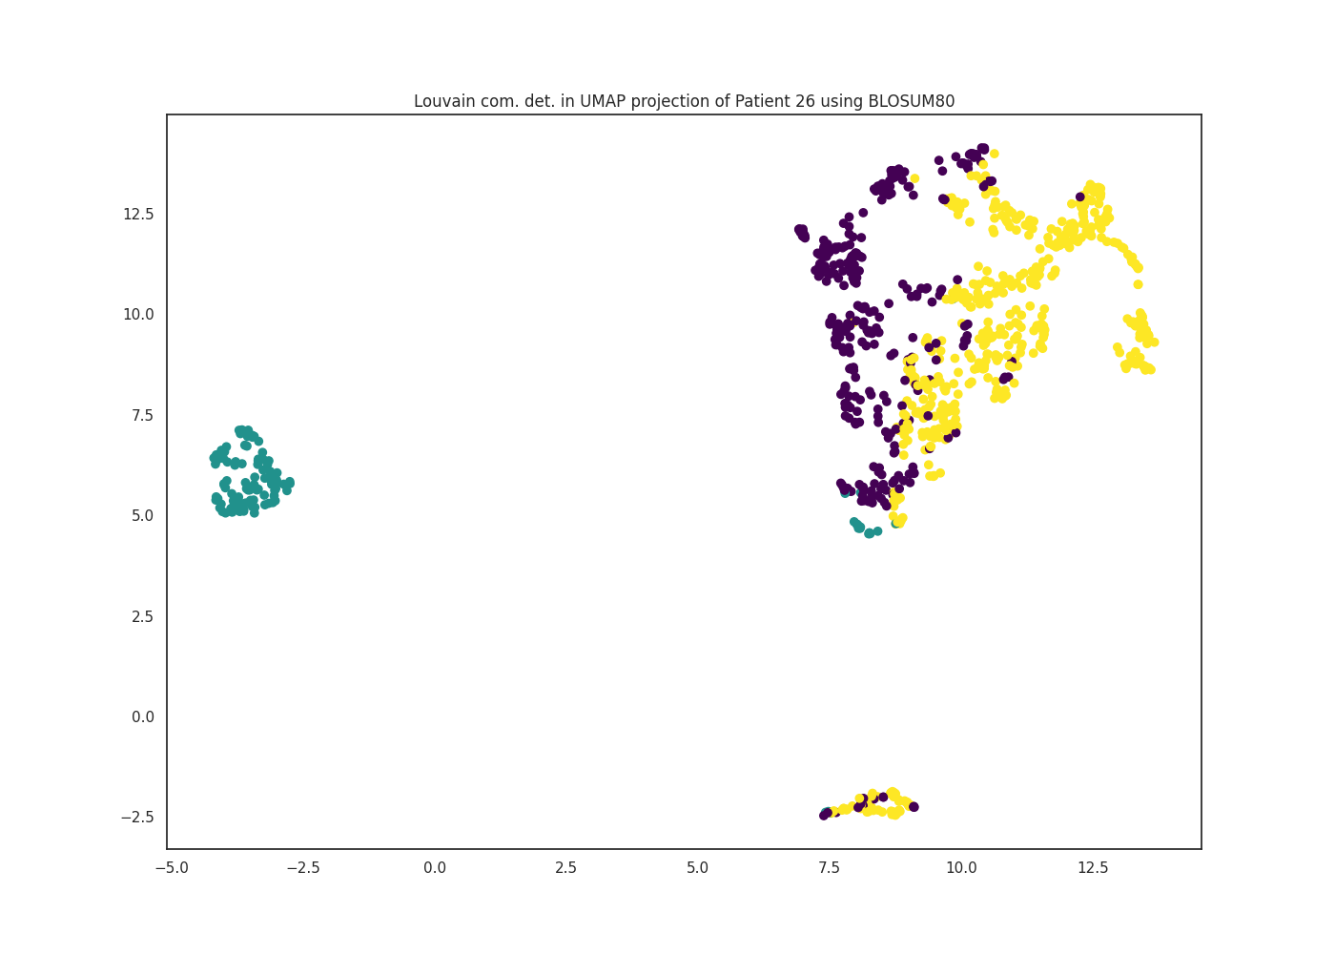
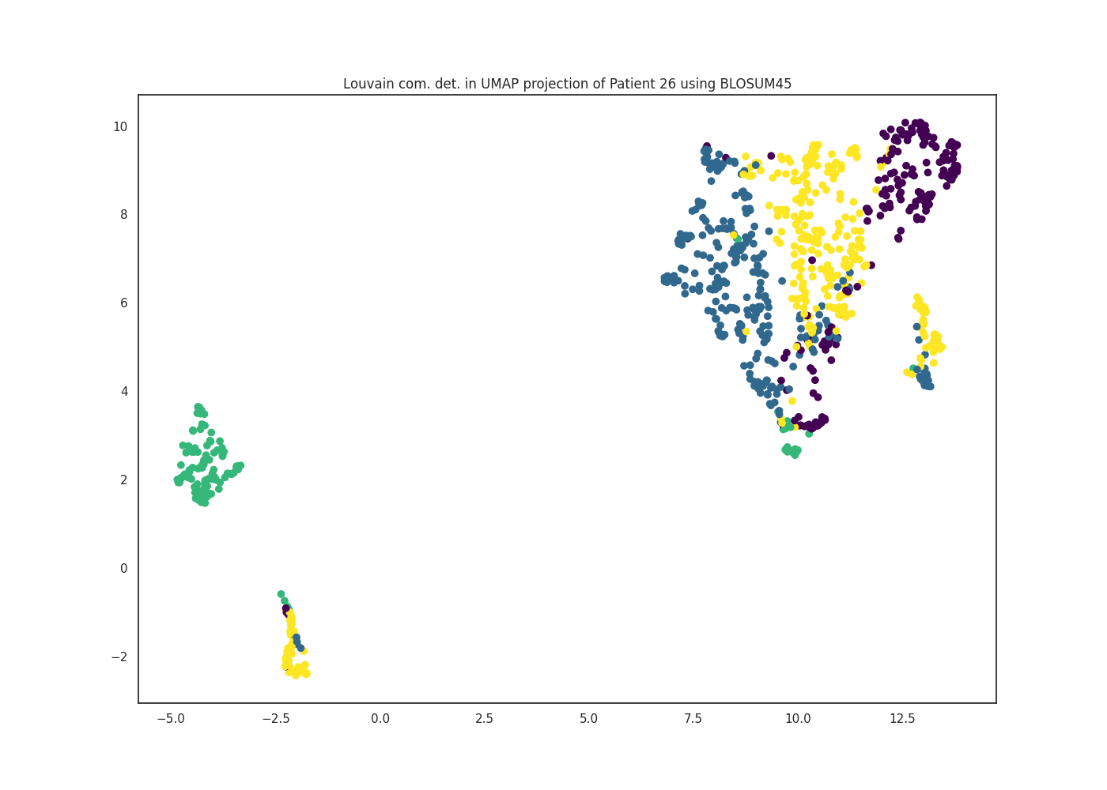
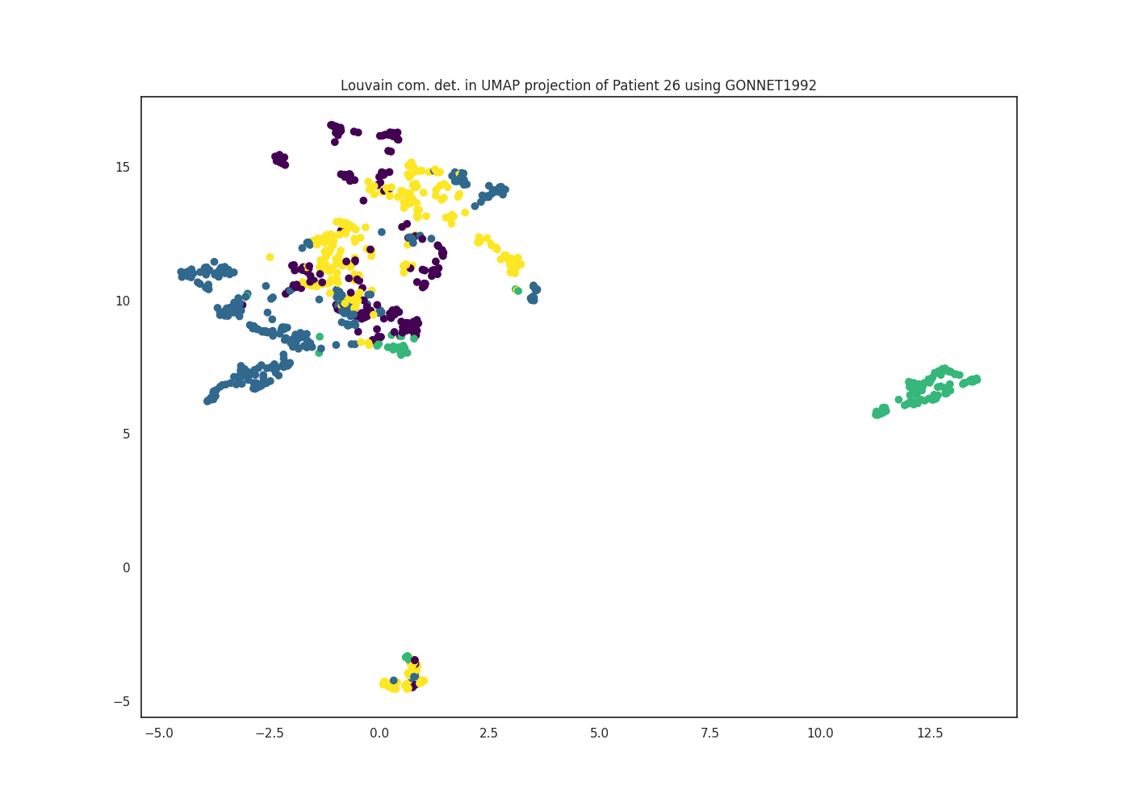
Patient 26

Slide 7
Weiteres Vorgehen
NetworkX Modul als Bottleneck für ‚große‘ Distanzmatrizen
Cluster-Overlap und eventuell k-means als Vergleich
Feature aus Clustern bauen
BA anmelden

